Slide 1
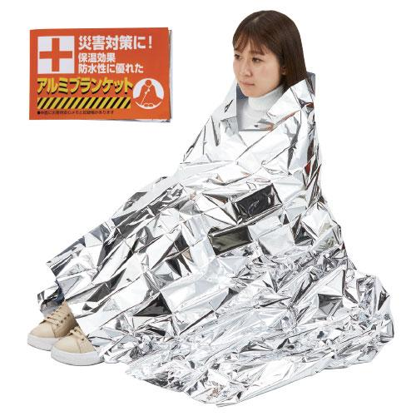
【提案書】
防災用アルミブランケット
保温性や防水性に優れ、軽量で、コンパクトに折り畳めるため、災害時の防寒用などに非常に役立つアルミブランケットです。防災イベントやキャンペーンのノベルティ用などに人気です。
特徴
納期
納期スペース
仕様
素材 : アルミ蒸着PET樹脂
サイズ : 約2100×1300mm
重量 : 約52g
包装 : 台紙付OP袋入
お見積
お見積りスペース

